Slide 1
ESMValTool: Kopplung an ESGF und geplante Anwendung in CMIP6-DICAD (WP 6)
Björn Brötz and Veronika Eyring
Deutsches Zentrum für Luft- und Raumfahrt e.V. (DLR)
Institut für Physik der Atmosphäre
Oberpfaffenhofen, Germany
CMIP6-DICAD Kick-Off Meeting
19 Juli 2016
DKRZ Hamburg

Slide 2
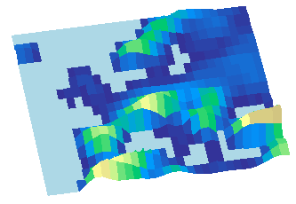
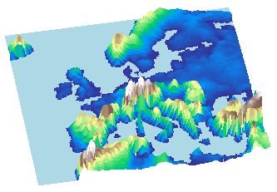
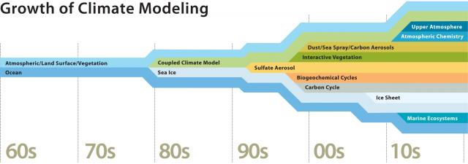
Steigende Komplexität und Auflösung von Modellen
Globale Modelle mit horizontaler Auflösung auf der Skala von Wettersystemen (< 25 km)
Modelle mit neuen physikalische und biogeochemischen Prozessen und Feedback-Mechanismen (z.B. Kohlenstoffkreislauf, Chemie)
Wie kann die große Vielfalt der Modelle in CMIP6 charakterisiert werden?
Routine Evaluation durch standardisierte Verfahren
Performante und mit Daten-volumen skalierende Analysen
Transparenz in den Verfahren (Metriken, Diagnostiken, etc.) und ihrer Implementierung
Orographie Auflösung ca. 130km links, ca. 25km rechts
Bildquelle: UCAR

Slide 3
Earth System Model Evaluation Tool (ESMValTool) A community diagnostic and performance metrics tool for routine evaluation of Earth System Models in CMIP
Entwicklung ESMValTool seit 2010, davor CCMVal Tool
Entwicklung wurde bisher durch Analyse spezifischer wissenschaftliche Themen vorangetrieben (z.B. Selected Essential Climate Variabilities, systematische Biases in ESMs)
Leicht durch Nutzer erweiterbar mit zusätzlichen Analysen und Beobachtungsdaten
Transparenz und Reproduzierbarkeit durch standardisierte Steuerdateien (namelists)
Große Entwicklungs-Community in verschiedenen internationalen Projekten (ca. 70 Entwickler von ca. 30 internationalen Einrichtungen ca. 40 reine Nutzer)
Freie Software (Open Source Lizenz (Apache 2))

Slide 4
Architektur des ESMValTools
From: Eyring et al., ESMValTool v1.0, GMD, 2016

Slide 5
Eigenschaften des ESMValTools
Erleichtert die Evaluation komplexer Erdsystemmodelle
Erstellt Graphiken zu Standard- und Nutzer definierten Diagnostiken, berechnet und speichert diagnostische Variablen
Ermöglicht Vergleich von neuen Simualtionsergebnissen (z.B. Sensitivitätsstudien, oder Simulationen neuer Modellversionen) zu bereits vorhandenen Modell- oder Beobachtungsdaten.
Erweiterbar
Schafft Synergien zwischen bestehenden Projekten und erzeugt nachhaltige Entwicklung
Nützlich für Modellentwicklungs-Gruppen und die Modellevaluierung
Hebt den Standard für Modellevaluation
Bietet Rahmen für die Entwicklung von neuen Diagnostiken (wachsende Bibliothek von Diagnostiken weiterer Modellevaluierungs-Aktivitäten)
Beinhaltet eine wachsende Zahl von relevanten Beobachtungsdaten zur Bewertung der Modellunsicherheit
Bietet schnellen Einblick in die Qualität neuer Simulationsergebnisse durch standardarisierte Steuerdateien (namelists), die Analysen wissenschaftlicher Artikel und Berichte reproduzieren
Macht Analysen transparent (traceability & reproducibility)
Vereinfacht die Teilnahme an und die Analyse von Model Intercomparison Projects (MIPs)
Vereinfacht Vergleich von Modellen, die an CMIP und CMIP6-Endorsed MPIs teilnehmen

Slide 6
Software requirements
Unix(-like) operating system
Python version 2.7.x
NCAR Command Language (NCL) version 6.2 or higher
Common GNU utilities such as “wc”, “date”, “basename”, and “more”, which are usually part of the standard Linux distribution
Optional: statistical computing software R

Slide 7
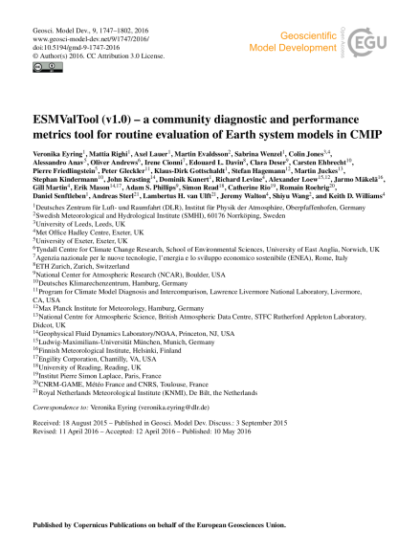
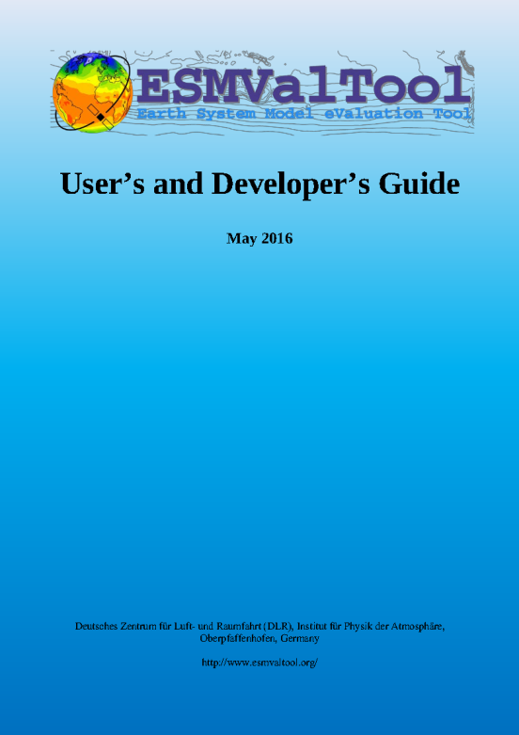
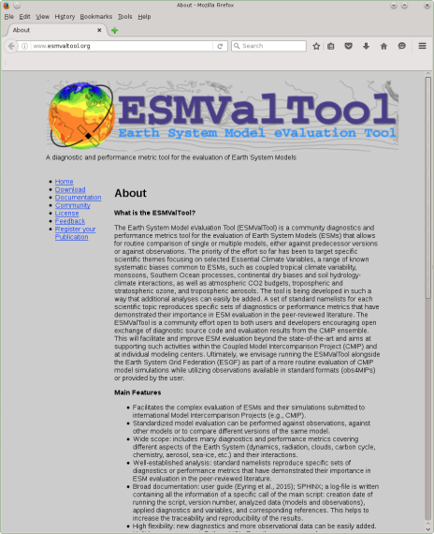
ESMValTool version 1.0
www.esmvaltool.org
Eyring et al., Geosci. Model Dev., 2016
www.github.com/ESMValTool-Core/ESMValTool

Slide 8
Diagnostics and Metrics so far included
Aerosol
Catchment analysis
Clouds
Cloud regime error metric (CREM)
Diurnal cycle of convection
Emergent constraints on carbon cycle feedbacks
Evapotranspiration
IPCC AR5 chapter 9 (in progress)
Land and ocean components of the global carbon cycle
Marine biogeochemistry
Madden-Julian Oscillation (MJO)
NCAR climate variability diagnostics package (CVDP)
Ozone and associated climate impacts
Ozone and some precursors
Performance metrics for essential climate parameters
South Asian monsoon
Sea ice
Southern Hemisphere
Southern Ocean
Standardized precipitation index (SPI)
Tropical variability
West African monsoon
Extreme events (in progress)
Regional diagnostics (in progress)

Slide 9
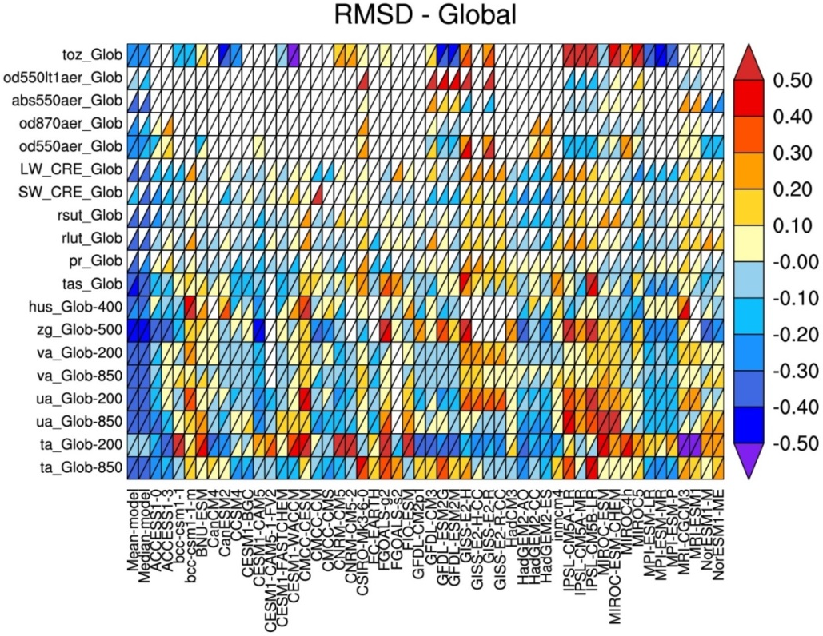
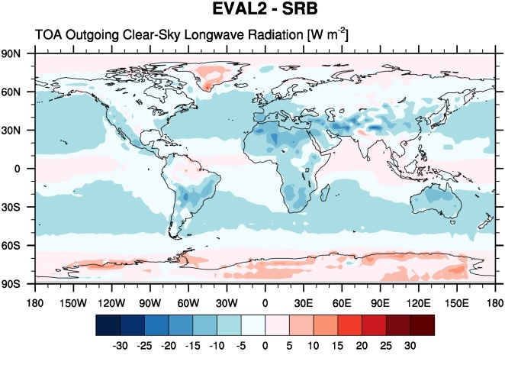
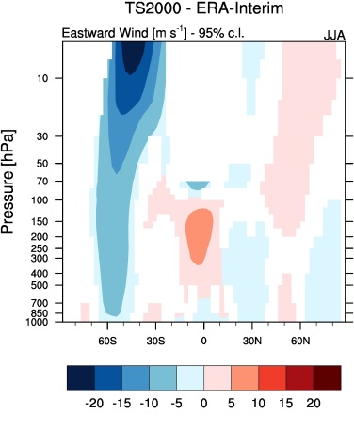
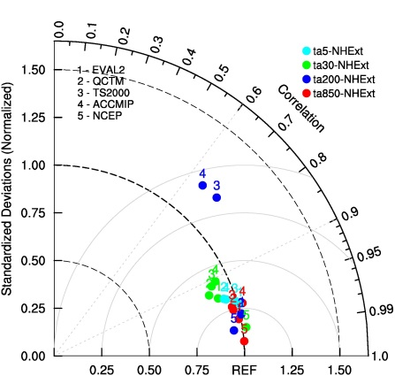
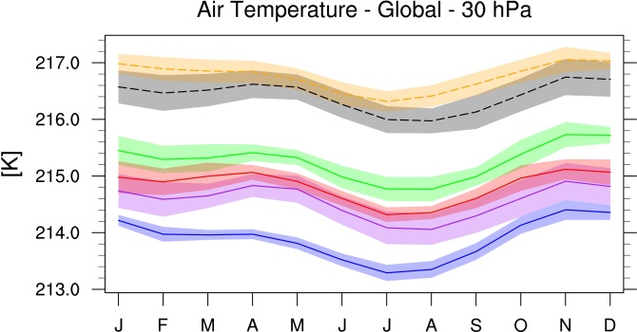
Example Namelist – Performance Metrics

Slide 10
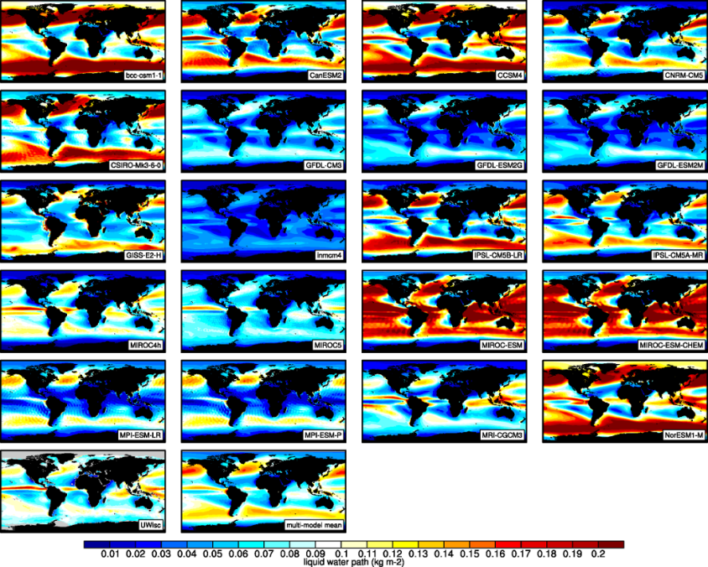
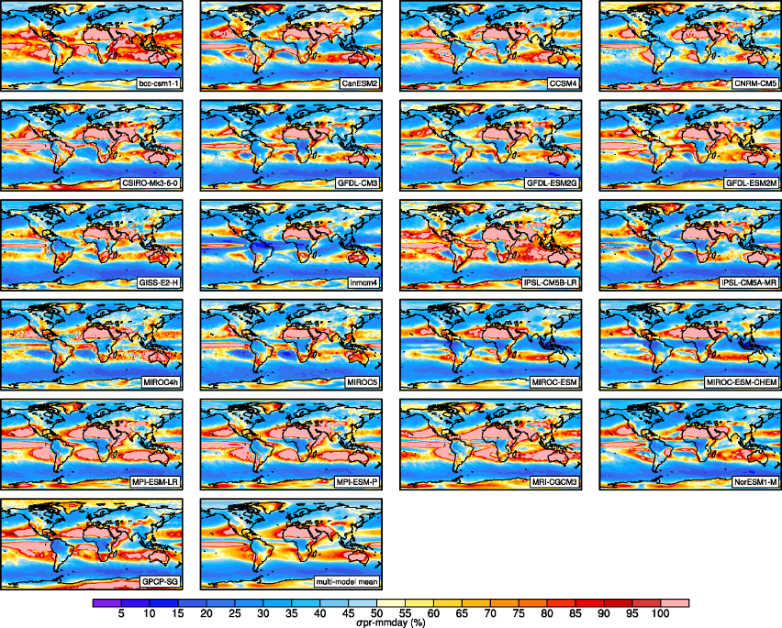
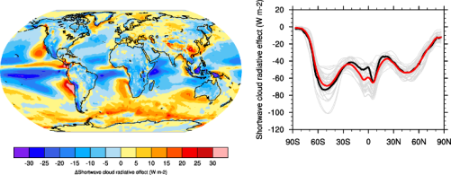
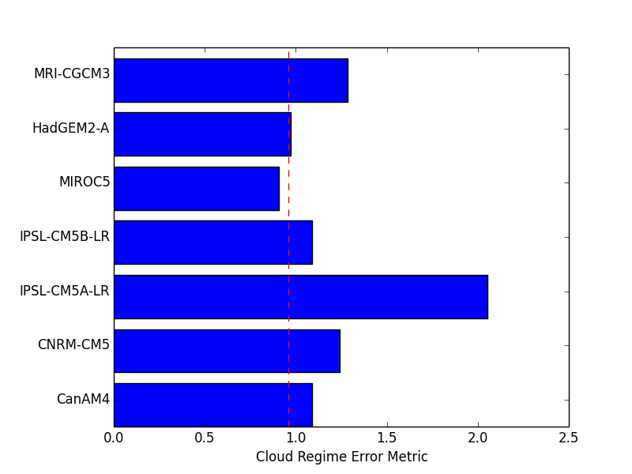
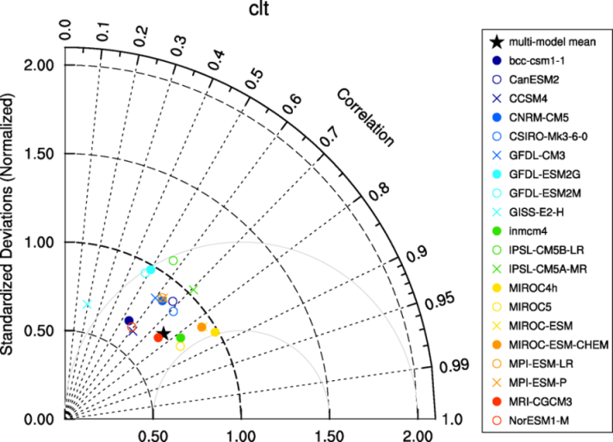
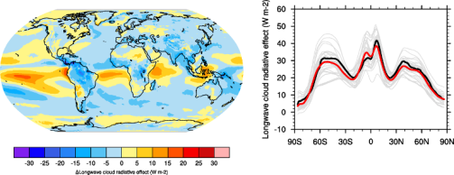
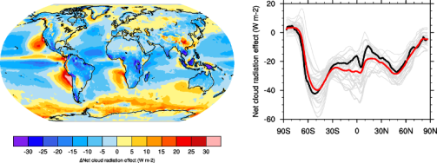
Example Namelist – Clouds

Slide 11
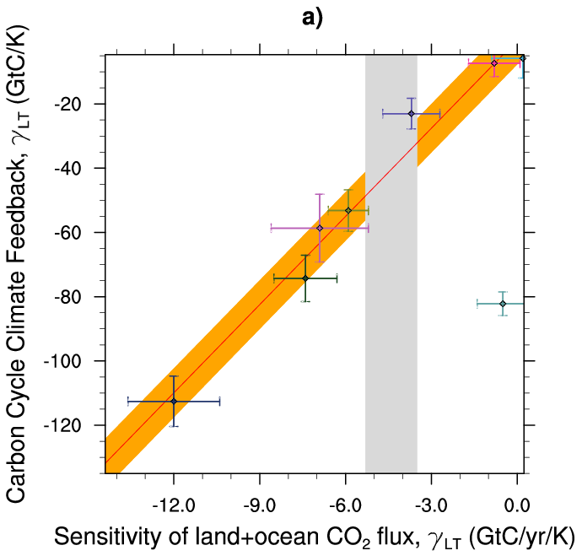
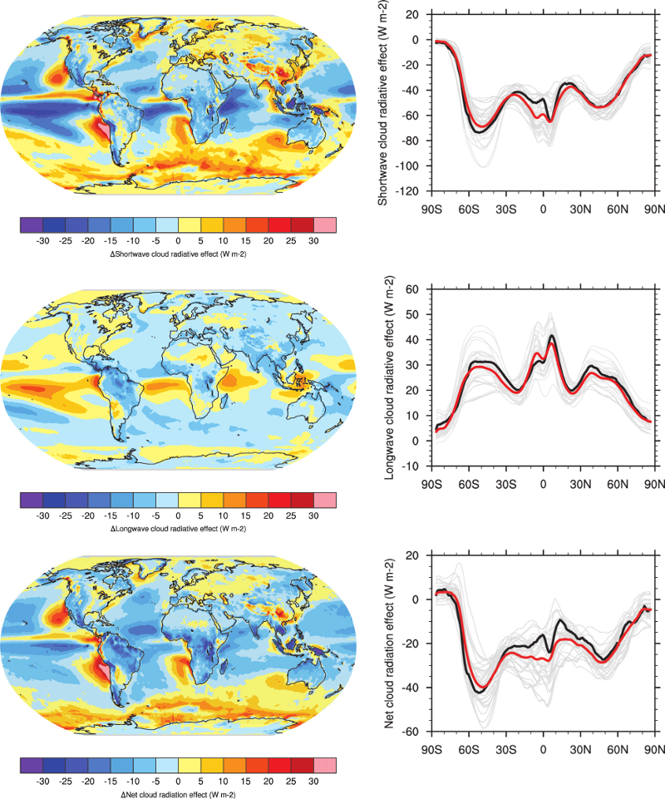
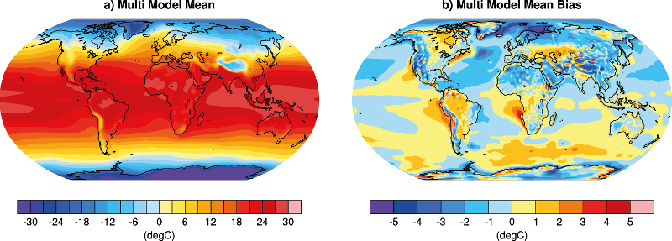
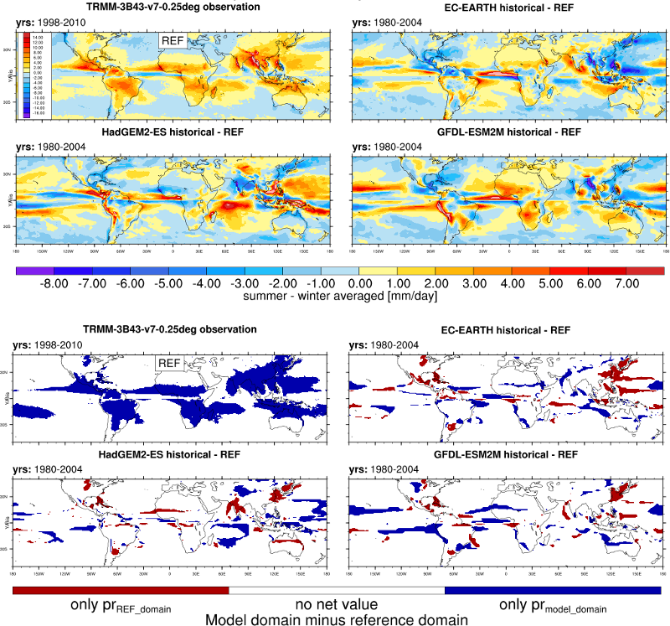
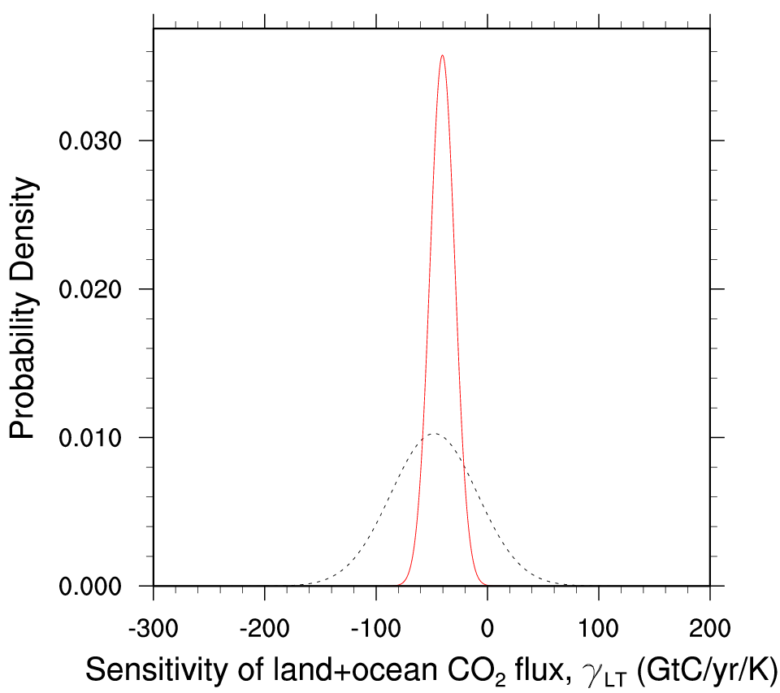
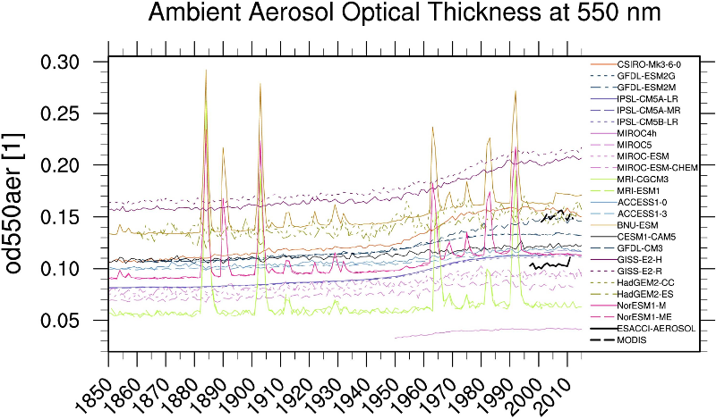
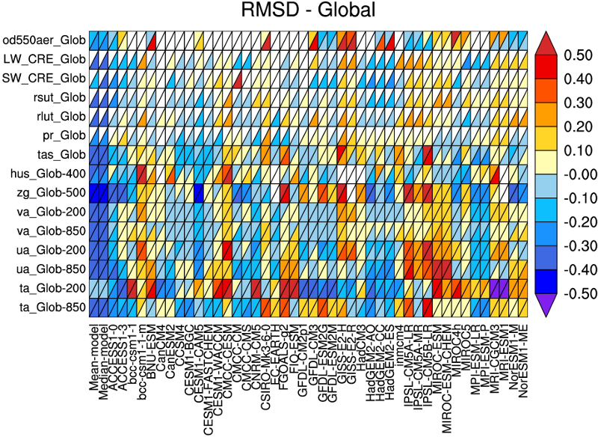
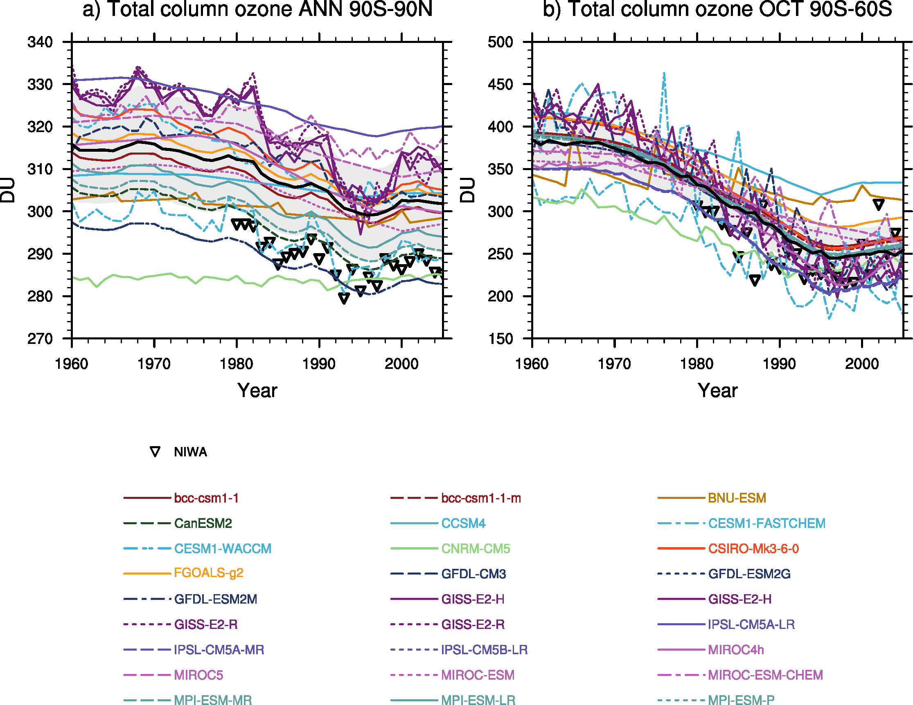
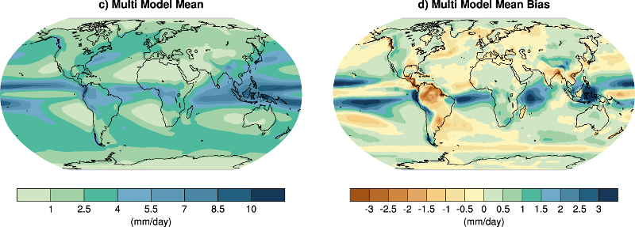
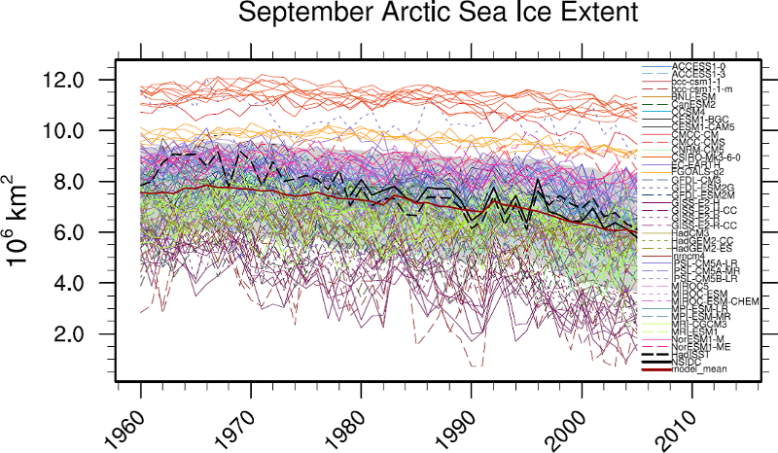
Example Namelist – IPCC AR5 Chapter 9

Slide 12
ESMValTool Activities within CMIP6-DICAD - Standardisierte Diagnostiken und Modellevaluation (AP6) -
WP 6.1 Installation und Betrieb des ESMValTools in ESGF DKRZ Infrastruktur
(DKRZ, DLR)
WP 6.2 Nutzung des ESMValTools zur Qualitätskontrolle laufender Simulationen
(DLR, DKRZ)
WP 6.3 Nutzung des ESMValTools zur Unterstützung der CMIP6+-Wissenschaftler
(DLR, DKRZ)
WP 6.4 Web-basierte Bereitstellung von Ergebnissen der Auswertesysteme
(FUB)

Slide 13
WP 6.1 Installation und Betrieb des ESMValTools in ESGF DKRZ Infrastruktur (DKRZ, DLR)
Aufgaben:
Integration und Bereitstellung des ESMValTools im ESGF (Konzeption im Anschluss an dieses Treffen)
Installation des ESMValTools auf speziellen Auswerteservern (AP 5) die eine performante und standardisierte Analyse der CMIP6-Daten ermöglicht
Definition und Dokumentation von Diagnostikworkflows

Slide 14
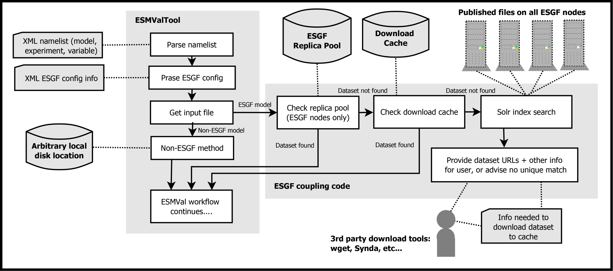
ESMValTool / ESGF Coupling
From: Eyring et al., ESMValTool v1.0, GMD, 2016

Slide 15
WP 6.2 Nutzung des ESMValTools zur Qualitätskontrolle laufender Simulationen (DLR,DKRZ)
Aufgaben:
Entwicklung zum operationellen Einsatz des ESMValTools als Qualitätskontroll-Werkzeug während der Laufdurchführung von MPI-ESM1/2 und EMAC2 am DKRZ
Definition und Entwicklung relevanter Diagnostiken zur Qualitätskontrolle
Entwicklung geeigneter Selbsttests
Erweiterung zum Monitoring-Werkzeug für laufende Simulationen
Visualisierung auf für Wissenschaftler auf internen Webseiten (Link zu WP 6.4)
Führt zu:
Frühzeitiger Identifikation von Schwachstellen und Problemen in den Simulationen von MPI-ESM1/2 und EMAC2 Modellen
Effiziente Nutzung von HPC-Ressourcen

Slide 16
WP 6.3 Nutzung des ESMValTools zur Unterstützung der CMIP6+-Wissenschaftler (DLR, DKRZ)
Aufgaben:
Evaluierung historischer Simulationen der MPI-ESM1/2 und EMAC2 Modelle mit Beobachtungsdaten
Erweiterung des ESMValTools um weitere Auswertediagnostiken (z.B. Weltklimarat 2014 Kapitel 7, 9, 12 und 14)
Erweiterung mit zusätzlichen Beobachtungsdaten (z.B. obs4MIPs)
Koordinierung des Datenzugriffs auf entfernte Ressourcen
Führt zu:
Reproduktion der Ergebnisse von CMIP5 Modellen aus IPCC AR5 und Vergleich mit CMIP6+-Experimenten (insbesondere MPI-ESM1/2 und EMAC2)
Frühzeitigen und umfassenden Charakterisierung von MPI-ESM1/2 und EMAC2 durch breite Palette von Diagnostiken
Bereitstellung von aktuellen Modelldiagnostiken für die gesamte CMIP6-Community
Effizienter Zugriff auf CMIP6-Daten

Slide 17
WP 6.4 Web-basierte Bereitstellung von Ergebnissen der Auswertesysteme (FUB)
Siehe nächster Vortrag der FUB

Slide 18
Zeithorizont / Milestones
M1: Entwurf mit ausführlicher Spezifikation zum Portal [Monat 6, FUB]
M2: Prototype ESMValTool Version läuft in der ESGF DKRZ Infrastruktur [Monat 9, DKRZ]
M3: ESMValTool steht zur operationellen Laufüberwachung in der DKRZ Infrastruktur zur Verfügung [Monat 12, DLR]
M4: Lauffähiger und getesteter Prototype für das Portal [Monat 15, FUB]
M5: ESMValTool mit erweiterten Diagnostiken auf CMIP5 Modelldaten angewandt [Monat 18, DLR]
M6: ESMValTool mit CMIP6 Modelldaten und Beobachtungsdaten vollständig integriert in der ESGF DKRZ Infrastruktur [Monat 24, DKRZ]
M7: MPI-ESM1/2 und EMAC2 mit erweiterter ESMValTool Version evaluiert und mit anderen CMIP6 Modellen verglichen [Monat 36, DLR]
M8: Produktionssystem des Portals ist installiert [Monat 36, FUB]
WP 6.1
WP 6.2
WP 6.3
WP 6.4
M2
M6
M3
M5
M7
M1
M4
M8
Start
12
24
36

Slide 19
Vielen Dank

